Slide 1
Carnaval, pascoa e Astronomia?
Jennifer Machado Soares
soaremjenny@gmail.com

Slide 2
Pascoa judaica

Slide 3
Pascoa cristã

Slide 4
Carnaval

Slide 5
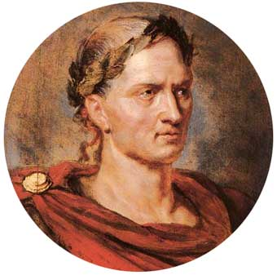
Calendário Juliano
Discrepância de 80 dias
46 a.C. ano da confusão
Ano 365,25 dia
Ano bissexto
“bis sexto ante calendas martii“
Notes:
Júlio César, no ano 46 a.C. encarregou o matemático egípcio Sosigenes de organizar o novo calendário, o que o sábio fez, fixando a duração do ano em 365 dias e 6 horas, as quais de 4 em 4 anos constituiriam um dia suplementar, colocado em fevereiro. Esse dia foi chamado bissexto calendas, porque era intercalado seis dias antes das calendas de março; e bissexto chamou-se o ano.

Slide 6
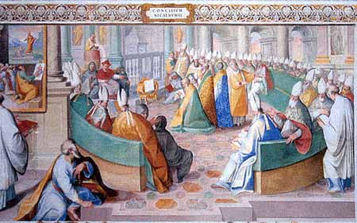
Concilio de Niceia

Slide 7
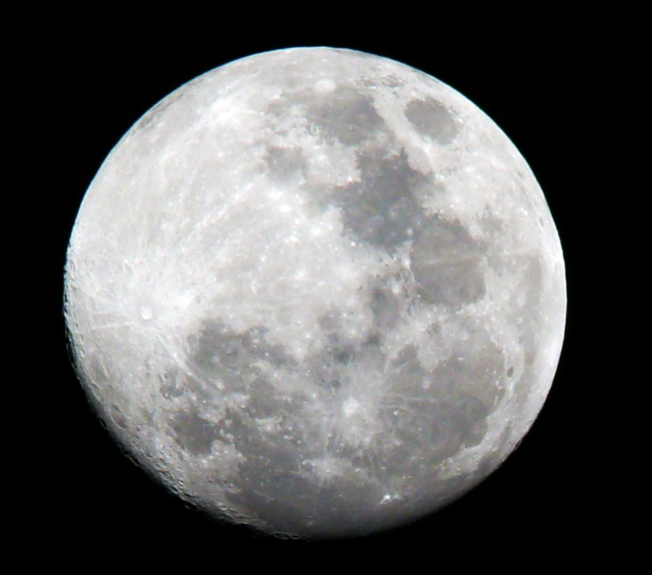
A data
Equinócio 21 de março
1ª lua cheia
Nunca acontece antes de 22 de março nem depois de 25 de abril

Slide 8
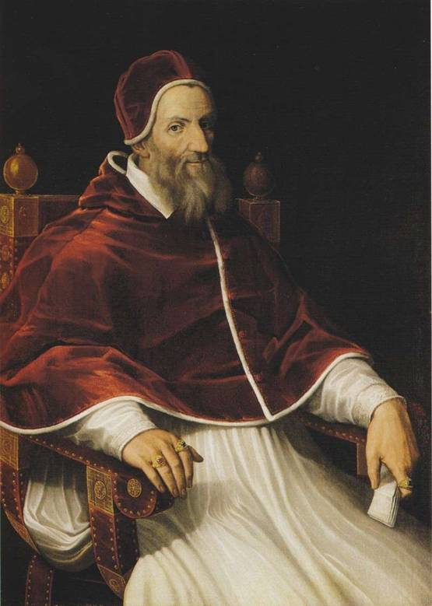
Calendário gregoriano
10 dias de diferença
365,242199
Diferença 0,007801
Lua cheia eclesiástica
Em 2001 a lua cheia caiu no domingo 8 de abril e a lua cheia pascoal (ou eclesiástica) no dia 15
Notes:
O ano de 365 dias e 6 horas, porém, estava também errado, porque o excedente de 365 dias não era realmente de 6 horas, mas 5 horas, 48 minutos e 50 segundos. Essa diferença produzira, ao tempo do Papa Gregório XIII, 10 dias. Para acertar o calendário, Gregório XIII, a conselho do astrônomo Lélio, ordenou que em 1582, de 5 se passasse para 15 de outubro, e para evitar que o erro fosse repetido no futuro, determinou que os anos seculares de 1.700 em diante, que seriam bissextos pelo calendário Juliano, não o fossem todos, porém o ultimo de cada grupo de 4. Por isso 1.700, 1.800 e 1.900 não foram bissextos, mas 2.000 foi. Esta reforma foi aceita pelos povos ditos “civilizados”, com exceção dos Russos e Gregos, os quais por esse motivo ficaram atrasados de nós 13 dias.

Slide 9
Enfim:
Nunca antes de 22 de março e nunca após 25 de abril
Primeira Lua cheia após o equinócio de primavera(norte)
Lua cheia eclesiástica
Nunca no dia do equinócio

Slide 10
Datas
Carnaval
subtrair 47 dias
Corpus Christi
Somar 60 dias

Slide 11
5.700.000 anos!
Divida o ano escolhido por 19
Multiplique o resultado, sem vírgulas, por 19
Subtraia o ano escolhido pelo resultado obtido
Some 1 ao resultado da subtração

Slide 12
Exemplo
2013/19 = 105,94
105*19 = 1995
2013 - 1995 = 18
18+1 = 19 (Número dourado)
Na tabela, chega-se à data 27 de março, uma quarta-feira. Portanto, a Páscoa é celebrada em 31 de março, domingo

Slide 13
1 - 14 de Abril ou Domingo seguinte
2 - 03 de Abril ou Domingo seguinte
3 - 23 de Março ou Domingo seguinte
4 - 11 de Abril ou Domingo seguinte
5 - 31 de Março ou Domingo seguinte
6 - 18 de Abril ou Domingo seguinte
7 - 8 de Abril ou Domingo seguinte
8 - 28 de Março ou Domingo seguinte
9 - 16 de Abril ou Domingo seguinte
10 - 5 de Abril ou Domingo seguinte
11 - 25 de Março ou Domingo seguinte
12 - 13 de Abril ou Domingo seguinte
13 - 2 de Abril ou Domingo seguinte
14 - 22 de Março ou Domingo seguinte
15 - 10 de Abril ou Domingo seguinte
16 - 30 de Março ou Domingo seguinte
17 - 17 de Abril ou Domingo seguinte
18 - 7 de Abril ou Domingo seguinte
19 - 27 de Março ou Domingo seguinte

